Slide 1



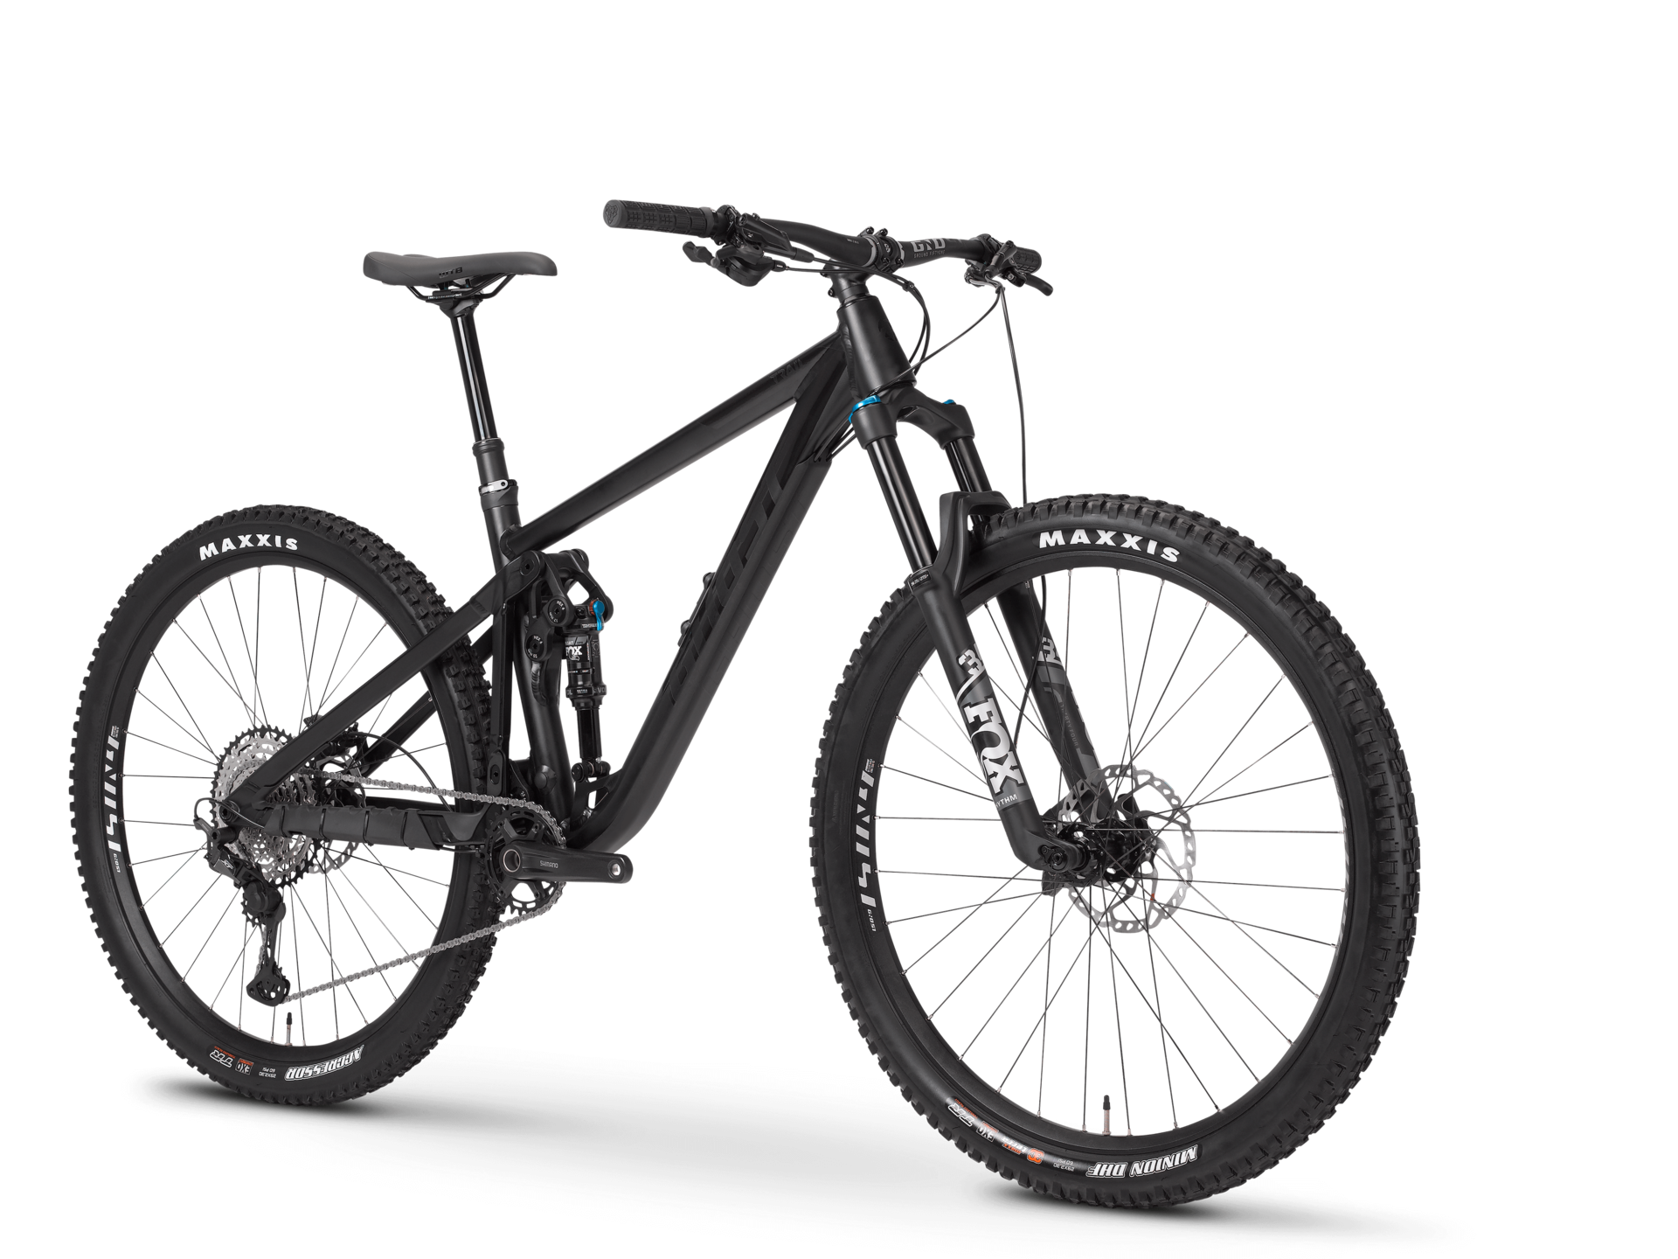
Examen Transversal Bike Z
Integrantes:
Julio Fierro
Cristóbal Acosta
Javier Sabando
Andres Cortez
Cesar Retamal

Slide 2


Temas a tratar
Introducción
KPI’S
Modelo Dimensional y lógico
Proceso ETL
Cubo OLAP
Conclusión

Slide 3

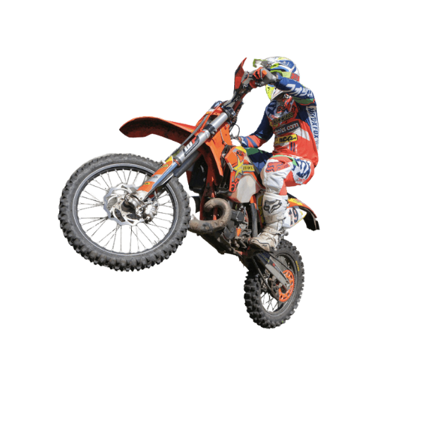
Introducción
Bike Z es una empresa que vende artículos para motocross que ha crecido rápidamente durante los últimos años, por esta razón su propietario ha decidido incorporar Inteligencia de Negocios a su compañía. Usted y su equipo han sido escogidos para desarrollar esta iniciativa y permitir a los encargados tomar las mejores decisiones necesarias para lograr que la organización siga en el buen camino.

Slide 4
KPI’S Identificados
Productos más vendidos
Esto no ayudará para determinar si el negocio puede llegar a especializarse en un rubro específico dentro del mundo de la venta de bicicletas y refacciones.
Territorios con más ventas
Con esta información podrán saber en qué país y territorio conviene más realizar una expansión o invertir en más y mejores sucursales.
Fechas con mayores ventas
En muchas industrias existen épocas de año especialmente buenas en ventas, con este KPI podremos identificarlas y adelantarnos a los pedidos con un stock más preparado.
Empleados con mayores ventas por territorio
Este es un indicador que no solo nos permitirá reconocer y premiar a los trabajadores con mejores resultados, sino que también podremos usar esta información para saber que hacen la gerencias para dar estos resultados y así generar una cultura de mejora continua.
Clientes frecuentes por territorio
Este punto, al igual que en el anterior, podremos medir algo más humano, como lo es la retención de cliente, si los clientes son fieles, significa que la planta está haciendo un buen trabajo e identificar que se está haciendo, replicándose en otras sucursales puede ser muy beneficioso para el negocio.

Slide 5
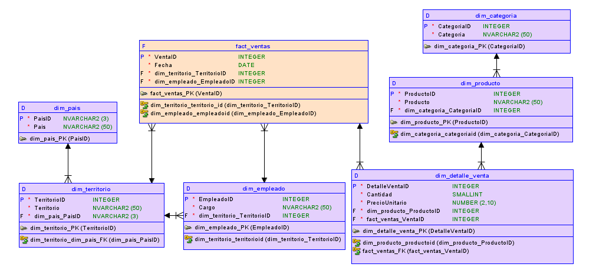
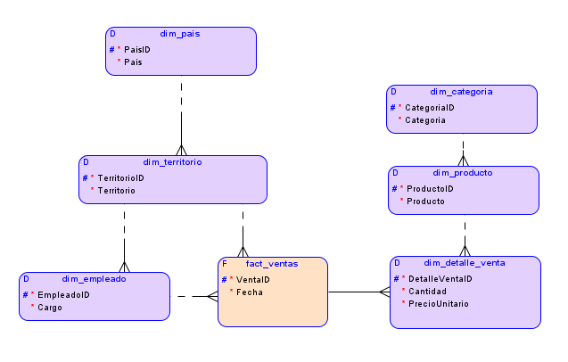
Modelo Dimensional y Lógico
El equipo IT a conformado el siguiente modelo dimensional, con los puntos claves encontrados, definiéndolo en un modelo tipo “Copo de Nieve”:
*Cabe destacar que cambiamos los nvarchar por varchar y el number por money para gestionar de mejor manera la base de datos.*
Modelo Dimensional
Modelo Logico
Notes:
detalle de ventas estaba mal

Slide 6
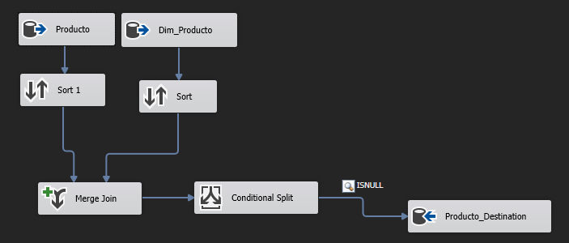
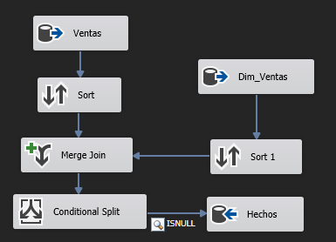
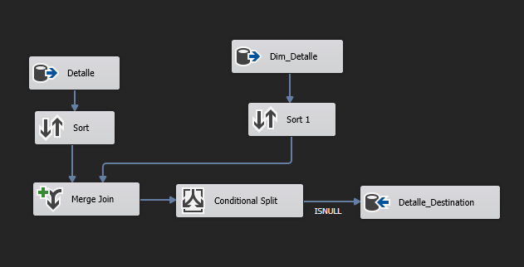
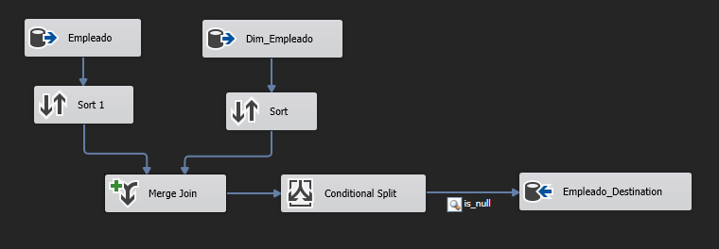
Proceso ETL
Al tener el “Modelo Dimensional” listo con todos sus componentes en sus respectivas casillas, solo cabía conectar el modelo nuevo de “BIKE Z” al SQL SERVER, a través de la máquina virtual de Amazon, extrayendo, transformándolo y cargar cuyos datos usando la aplicación “Visual Studio”, con ello creando el componente SSIS-SQL SERVER.
ETL Carga Incremental Producto
ETL Incremental FactVentas
ETL Detalle
ETL Empleado

Slide 7
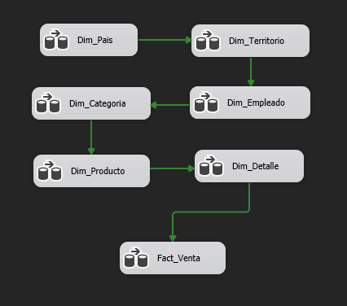
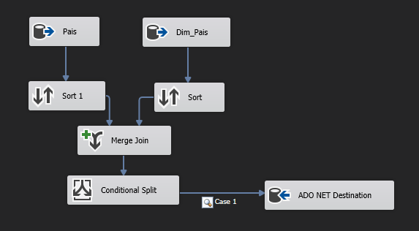
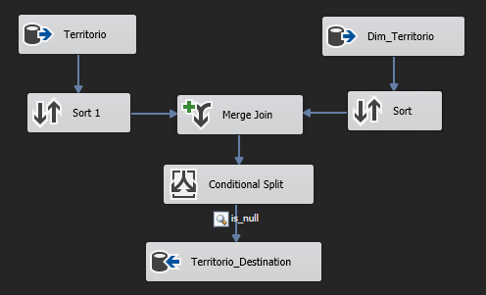
Proceso ETL
ETL Flow
ETL País
ETL Producto
ETL Territorio

Slide 8
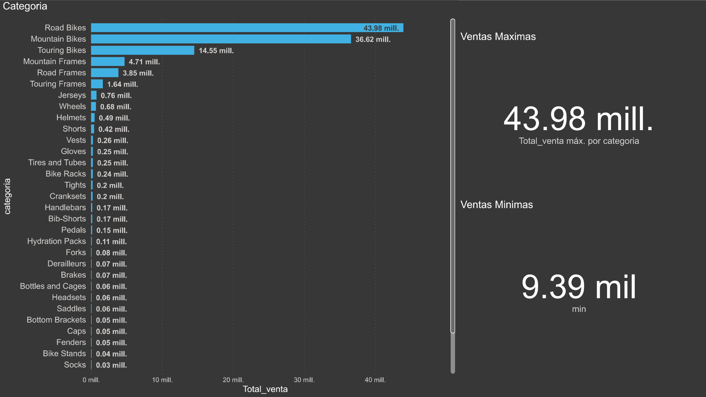
Cubo OLAP
Para poder responder los KPI’s referentes a nuestro proyecto tomamos los siguientes puntos:
Categorías más vendidas
La categoría más vendida de la empresa BikeZ son las Mountain Bikes, mientras que la categoría que le dio más ventas a la empresa fue “Road Bikes”.
Notes:
En esta sección hablo del cubo olap
Es un punto de acceso rápido a la información del datawarehouse
Con él accedemos de manera directa a los datos que queremos para poder graficarlos
En este primer caso tenemos a las categorías y sus ingresos

Slide 9
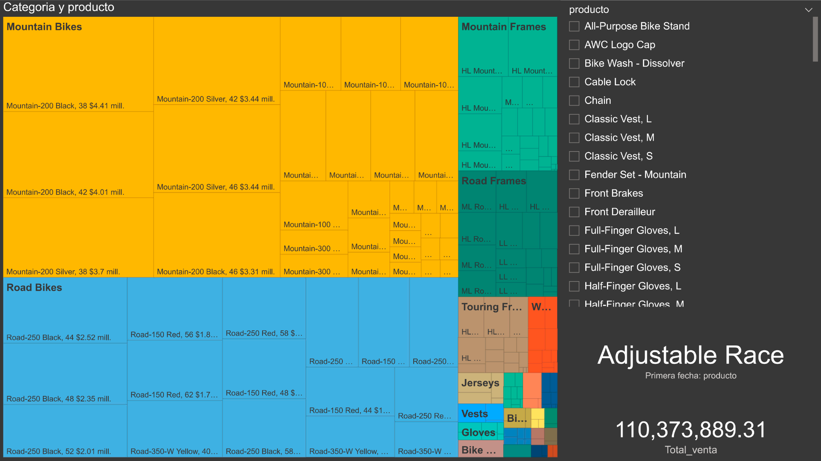
Cubo OLAP
Productos más vendidos
El producto más vendido de la empresa Bike Z son las “Mountain-200 Black”, mientras que la categoría que le dio más ventas a la empresa fue Road Bikes.
Notes:
En estos son vemos los productos más vendidos seccionados por categoria

Slide 10
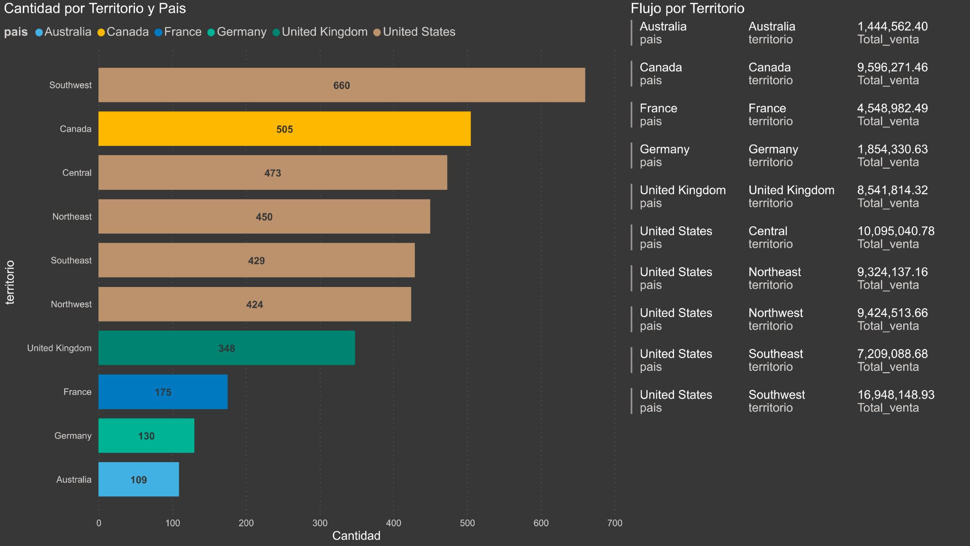
Cubo OLAP
Territorios con más ventas
El territorio con más venta corresponde a United States con 5 sucursales, en la que más conviene invertir sería en la sucursal de SouthWest.

Slide 11
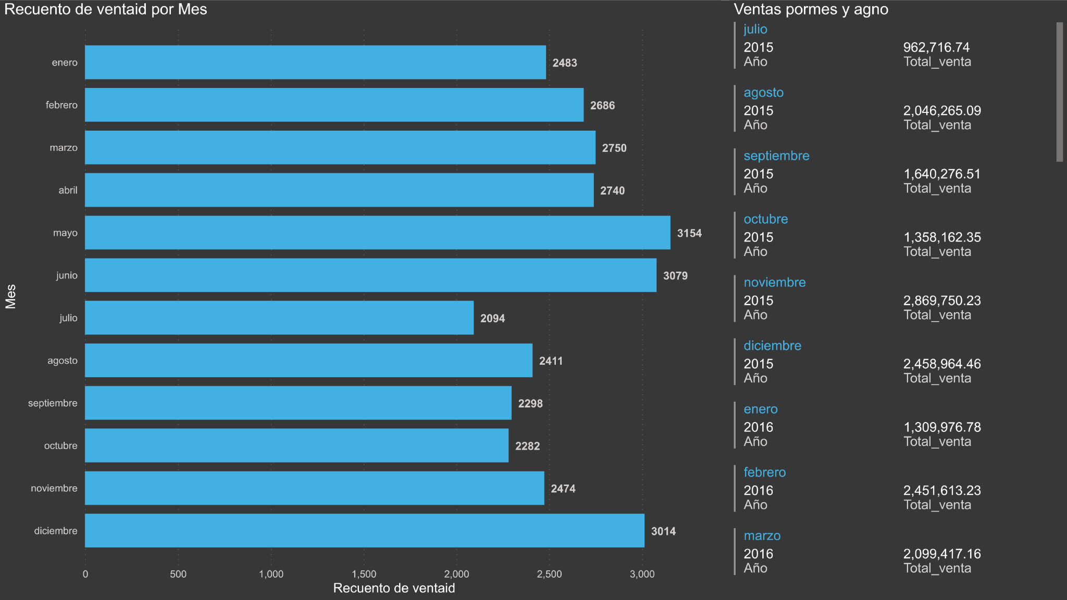
Cubo OLAP
Fechas con mayores ventas
El mes que mejor le fue a la empresa Bike Z fue el mes mayo y el mes con menos ventas fue julio.

Slide 12

Conclusión
✅ Productos más vendidos
✅ Territorios con más ventas
✅ Fechas con mayores ventas
❌ Empleados con mayores ventas por territorio
❌ Clientes frecuentes por territorio
-----------------------------------------------------------------------
✅ Categorías más vendidas

